Slide 1



PR prekršajnih sudova u Srbiji
saveti i preporuke za bolju komunikaciju –
Modul 3 – javni nastup
Srđan Staletović - Novi Sad, 26. i 27. februar 2015.

Slide 2
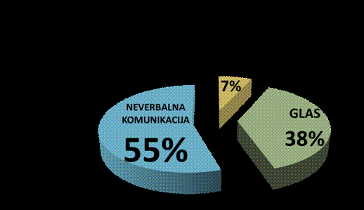
Kako komuniciramo

Slide 3
Vežbajte da...
dok govorite (na skupu) naizmenično pogledate svakog u publici/na sastanku – probajte da zapamtite imena
pratite reakcije (govor tela) sagovornika/publike
menjajte (malo) boju glasa u odnosu na to šta govorite
smislite šta ćete s rukama dok stojite i govorite (olovka, papir, položaj uz telo...)
NE prekrštajte ruke, ne držite ih iza leđa, ne lupkajte olovkom po stolu, ne pojačavjte što govorite mimikom, ne “crtajte” po stolu

Slide 4
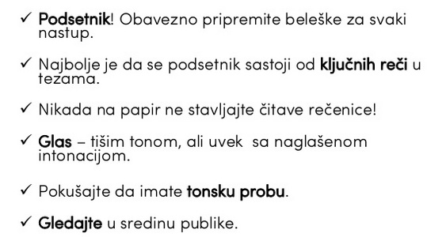
Osnovna pravila – važno!

Slide 5
Kako kreiramo poruke?
direktno i jasno izražavanje (koliko je moguće)
imajte na umu običnog čoveka i njegov običan jezik
neophodno: primer, objašnjenje, savet
kratko i jednostavno - da može da se zapamti i ponovi
nije važno šta ljudi čuju, važno je ono što ponavljaju

Slide 6
Kako govoriti i ponašati se?
ako ste prekršajni sudija, ne razbijate atome - mora široka publika da vas razume
na pitanje medija da li ste zadovoljni dosadašnjim rezultatima nikada ne odgovarajte sa “da”, “ne” ili osmehom – uvek imajte stav/odgovor
ne kočite telo dok nastupate – sve se vidi. Budite prirodni (koliko možete)
govorite/nastupate u svoje ime - to niko umesto vas ne može činiti
pošteno je to što radite - budite ponosni, tako i govorite
dobra priprema i dobri primeri = uspeh

Slide 7
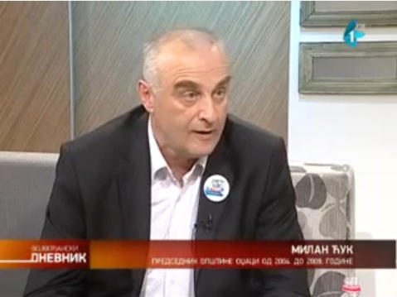
Koja je ovde poruka poslata?
https://www.youtube.com/watch?v=psPv1VrkNuI

Slide 8
Zapetljani javni jezik:
...u otežanim vremenskih uslovima mi smo primorani da divertujemo avione na druge destinacije... (pilot JAT-a o problemima s maglom)
...dete je u našu zdravstvenu ustanovu primljeno u febrilnom stanju sa indikovanim povredama levog femura... (doktor o žrtvi saobraćajke)
...rebalansom budžeta u poslednjem kvartalu ove godine obezbedićemo subvencije za određene kategorije stanovništva...
(poslanik u Skupštini Srbije)
...aktuelni zakon se ne primenjuje, a evropski standardi sprovode se samo formalno čime se ne štite prava potrošača. Formalno se primenjuju odredbe zakona koje se odnose na nevladine organizacije potrošača, čime se potrošači dovode u neravnopravan položaj na tržištu... (predstavnik udruženja potrošača)

Slide 9
Jasna poruka – to je ključ
Jedan lenjivac je upitao sveštenika: “O čemu se radi u Bibliji, mrzi me da je celu pročitam?” Sveštenik je odgovorio: “Mogu da ti odgovorim u jednoj rečenici. “Ne čini drugome što ne želiš da čine tebi - ostalo su komentari”.
A, o čemu se radi u novom Zakonu o radu? U Pravilniku o sistematizaciji radnih mesta? U poslednjem zahtevu za promenu Ustava? U čemu je suština prekršajnog naloga?
Imate li dobre odgovore – po(r)uke?

Slide 10
Odličan primer jasne poruke
“Dok spavate zakon o javnom redu i miru štiti vas da vas neko bukom ne uznemirava, kad izađete na ulicu opet se suočavate sa prekršajem kroz saobraćaj, na radu vas štiti Zakon protiv zlostavljanja koji ima najviše prekršajnih odredaba, kao i Zakon o radu. U trgovini se suočavate sa prekršajem, na fudbalskoj utakmici isto, u banci gde vam traže podatke koje ne bi smeli. Naravno, najveća odgovornost je na sudijama, ali najznačajnija je preventiva i treba deci od malih nogu u školama ukazivati da je ponašanje po uzusima način da zaštite i sebe i druge”, Zoran Pašalić.

Slide 11
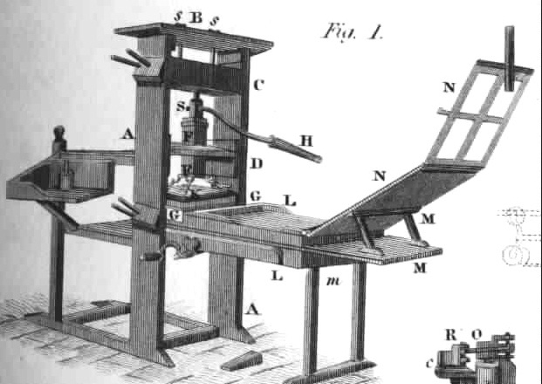
Koristite ono što imate
kada je Gutenberg izuemo štamparsku mašinu, svega 8% stanovnika Evrope znalo je da čita
mada revolucionarni izum, osnovu mašine činila je presa za ceđenje grožđa (iz vinarije)
koristite postojeće, dostupne alate
(primere, medije, sajt, mejlove)
ne odustajte jer sadržaj nije u trendu
uspeli ste ukoliko vam javnost veruje
no, da bi verovali – moraju razumeti

Slide 12
Oblačenje
Karirano, šareno, vrišteće boje – NE. Kontrast (svetla-tamna boja) – DA.
Stil je privatna stvar, ali u javnosti vi ste predstavnik institucije, zato: pristojno, dvedeno, blago elegantno
Žene: ne preusko, ne animal print, ne dekolte, ne sedite visoko prekrštenih nogu, ne dirajte kosu tokom nastupa, ne mlatite rukama, ne gola ramena i mnogo nakita, ne treperite
Muškarci: Kontrast (kušulja-odelo), čarape u boji cipela, kravata vezana do kaiša, ne prekrštajte nogu na butinu, ne držite ruke u ravni prepona, ne “bacajte” sat u prvi plan, sredite kosu

Slide 13
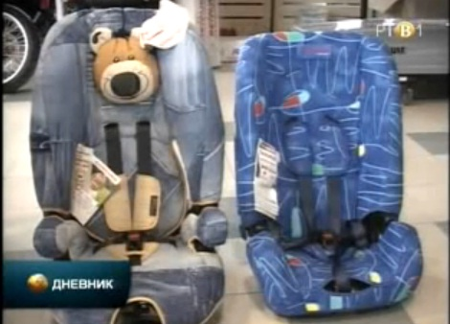
Vežba
Pogledajmo video iz 2009. - https://www.youtube.com/watch?v=jOsQSmnPrIE
U TV studiju ste i nakon ovog priloga vas pitaju: “šta vi na ovo kažete”?
Šta kažete? (uzimite u obzir preporuke o javnom nastupu):
kome se obraćate
kakav jezik koristite
kako birate poruku
koliko dugo govorite

Slide 14
PR prekršajnih sudova u Srbiji
saveti i preporuke za bolju komunikaciju –
Modul 4 – izgradnja imidža i novi mediji
Srđan Staletović - Novi Sad, 26. i 27. februar 2015.

Slide 15
Trebalo bi da gradite novi imidž
Da li naša javnost zna:
da preršajne sudije sude na osnovu 271 zakona i 800 podzakonskih akata?
da kroz prekršajne sudove godišnje “prođe” 900 hiljada predmeta?
da prekršajci “štite” društvo od samovolje 24 sata?
da se rad prekršajaca tiče svih nas?
Znate li vi:
da građani sliku o pravosuđu stiču kroz prekršajni sud?
da 90% vaše javnosti nije dužno da razume jezik prava?

Slide 16
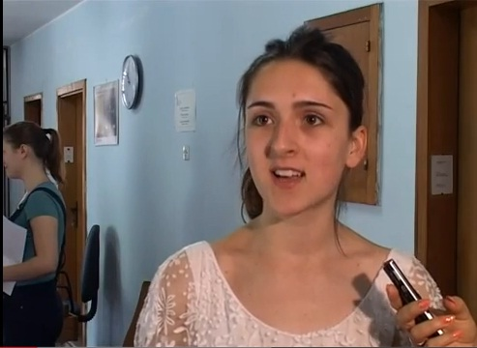
Dobar primer odnosa s javnošću
https://www.youtube.com/watch?v=avCzvz9ikuM

Slide 17
Potrebno je da menjate navike
potrebno je da sudija bude bliži javnosti
već uživate društveni ugled – zadobijte i poverenje
zastupate javni interes – komunicirajte to prirodno
ulazak u sudnicu izaziva poštovanje – tako i široka javnost treba da se ponaša kad vas sluša, gleda
mediji su se promenili – imaju manje vremena i znanja
društvene mreže su realnost – debate o društvenim temama sve se više sele na nove medije
internet je i medij i alat – i napad i odbrana

Slide 18
Svakako izbegavajte
skraćenice (LEAP) i fraze (procena novih instituta) u javnom govoru
najave, obećanja i podsećanja na godišnje planove i programe rada
press konferenciju kao glavnu formu komuniciranja
zabrinutost i pretnju sankcijom po svaku cenu
smrtno ozbiljno lice i ukočen stav

Slide 19
Krenite u susret medijima
ne čekajte da novinari dođu kod vas – pozovite ih kod sebe
spremite se za razgovor (primeri, objašnjenja, tumačenja, cifre) – zatvorski dan,broj slučajeva...
završili ste posao onog časa kada novinarima omogućite da nešto uporede sa slučajem iz okruženja
nisu svi mediji isti – najvažnije je da se odredite prema njima
lokalni i regionalni mediji - grade imidž
nacionalni mediji – grade reputaciju

Slide 20
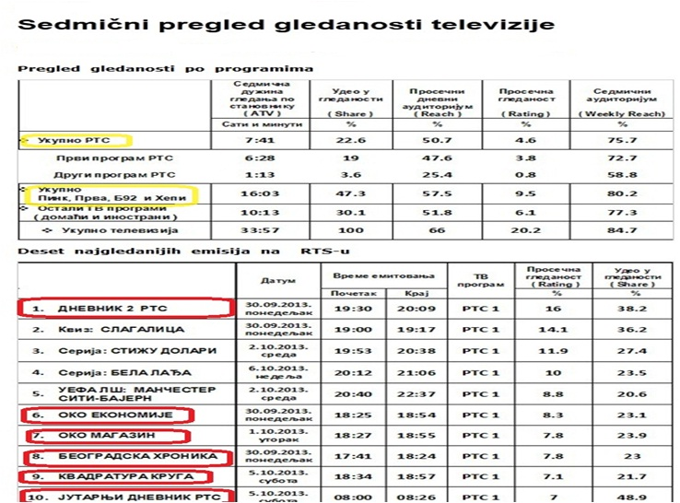
Zašto je važno doći do RTS-a

Slide 21
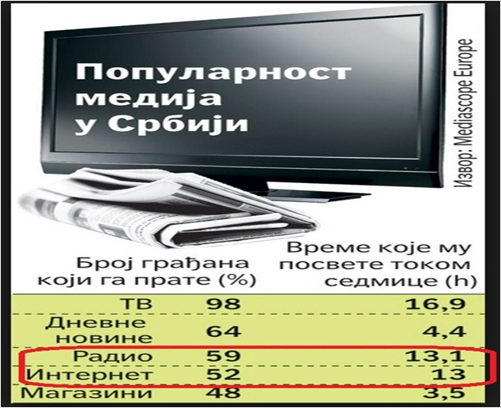
Internet je uticajan medij

Slide 22
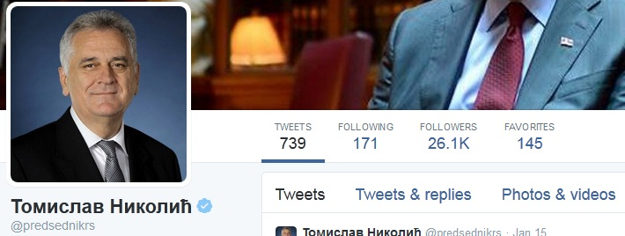
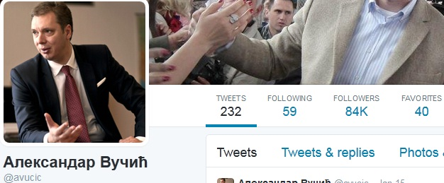
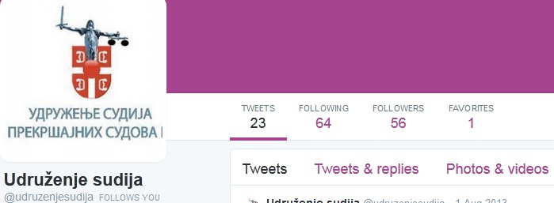
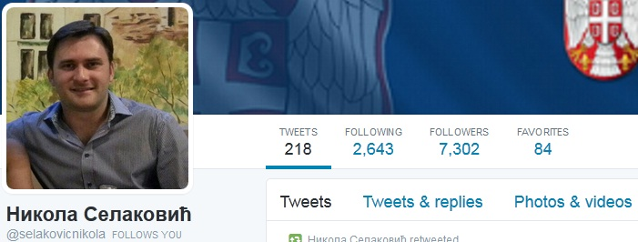
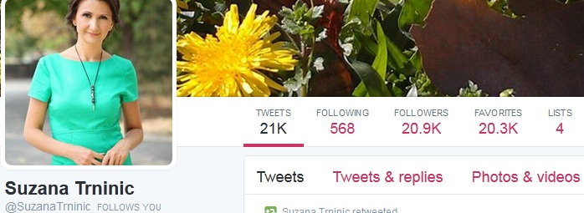
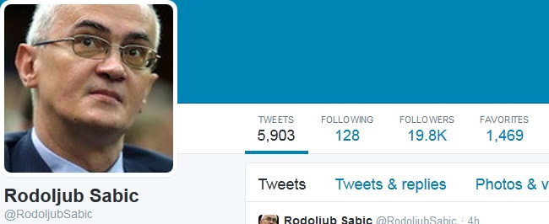
Poznati na Tviteru

Slide 23
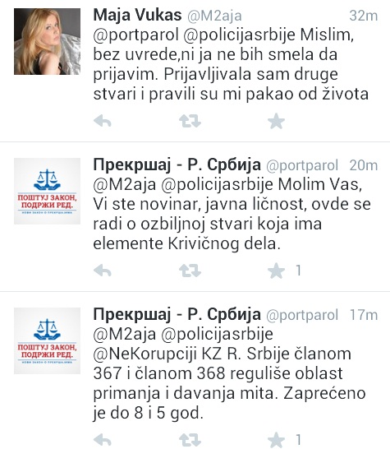
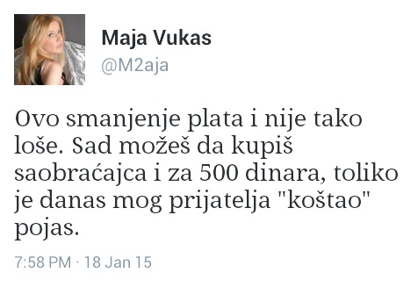
Primer – januar, 2015.

Slide 24
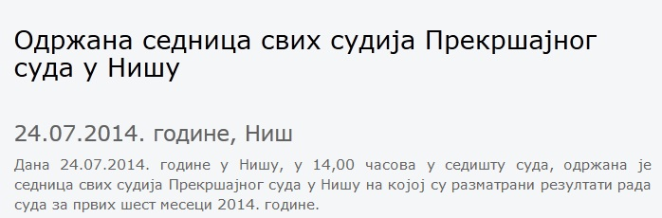
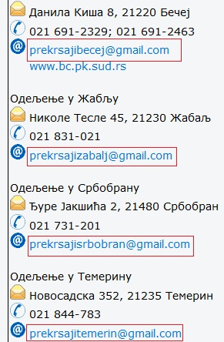
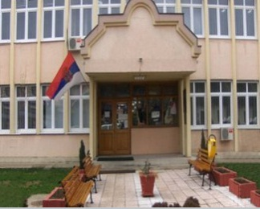
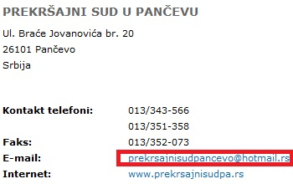
Verodostojnost i uverljivost

Slide 25
Vežba
Podela u dve grupe
1. grupa – pozvani ste u TV studio (izjava) povodom “sinoćnjeg privođenja para koji je u ulazu zgrade vodio ljubav i privedeni su po prijavi komšije. Saznajete da je jedan od vinovnika funkcioner opštine”. Niste još završili slučaj, ne navodite identitete i detalje – o čemu onda pričate? Kako formulišete? Koja je osnovna poruka?
2. grupa sluša i ocenjuje/sugeriše
Vodite računa o: jeziku, kome se obraćate, kakvu priliku imate, koji stav zauzimate (govor tela), kako vas javnost doživljava i kako da budete uverljivi.

Slide 26
Hvala i sa srećom!
“Komunikacija, kao i priroda – po meri čoveka”
Srđan Staletović, savetnik za odnose javnošću
staletovic@gmail.com
063 207 408
Twitter: StaletovicS

